Slide 1
Protocoles de communications industriels sans fil (WirelessHart)
Chapitre 2
(partie1)

Slide 2
Définition d'un réseau sans fil
« réseau est , où au moins deux terminaux se connectent et communiquent entre eux par
voie hertzienne,
directement ou
indirectement »
Terminaux
Equipements identiques ou de nature différente :
-PC, laptop, serveur
-PDA(ordinateur de poche), téléphone portable, PS2
-Objet communiquant...

Slide 3
Après le succès de la téléphonie mobile, les technologies sans fil s‘appliquent
désormais aux réseaux locaux (WLAN), personnels (WPAN), puis bientôt aux
réseaux à plus grande échelle (WMAN) ou aux réseaux de capteurs en industrie (WSAN)
Principaux avantages :
Mobilité : Accès aux informations sans être relié au réseau physique de l‘entreprise
Simplicité : Installation simple et rapide (pas de fils ...)
Topologie : Déploiement flexible et modifiable rapidement
Coût : Investissement initial plus élevé mais coûts de maintenance presque nuls et modifications sans dépenses supplémentaires
Interconnectivité : Compatibilité et extension naturelle d‘Ethernet
Fiabilité : Efficacité prouvée (phénomènes d‘interférences bien connus), performances garanties avec une bonne conception

Slide 6
CRITERE DE CLASSIFICATION DES RESEAUX SANS FILS
Radio : fréquence, modulation et puissance
Protocole de communication et de sécurité
Terminaux supportés
Architecture (topologie) du réseau
Débit
Portée
Coût

Slide 7
(-)WPAN : Wireless Personnal Area Network
-BlueTooth
- IrDALes
WHAN : Wireless Home Area Network
- HomeRF
WLAN : Wireless Local Area Network
- IEEE 802.11a, 802.11b, 802.11g
- HiperLan
catégories de réseau sans fil
WMAN : Wireless Metropololitan Area Network
-IEEE 802.16
(+)WWAN : Wireless Wide Area Network
-GSM
-GPRS, I-Mode, UMTS
Réseaux de satellites

Slide 8
QUELQUE CARACTERISTQUES DES RESEAUX SANS FILS
WPAN / WHAN
- Quelques mètres autour de l’utilisateur
-se déplacent avec l’usager
-pas de station relais
- Bluetooth :1Mbps
-IrDA : 4Mbps
WHAN / WLAN
- De 50 à quelques centaines de mètres
- couvrent une localisation fixe
-station relais
- IEEE 802.11, HiperLan, HomeRF, AirPort, DECT,

Slide 9
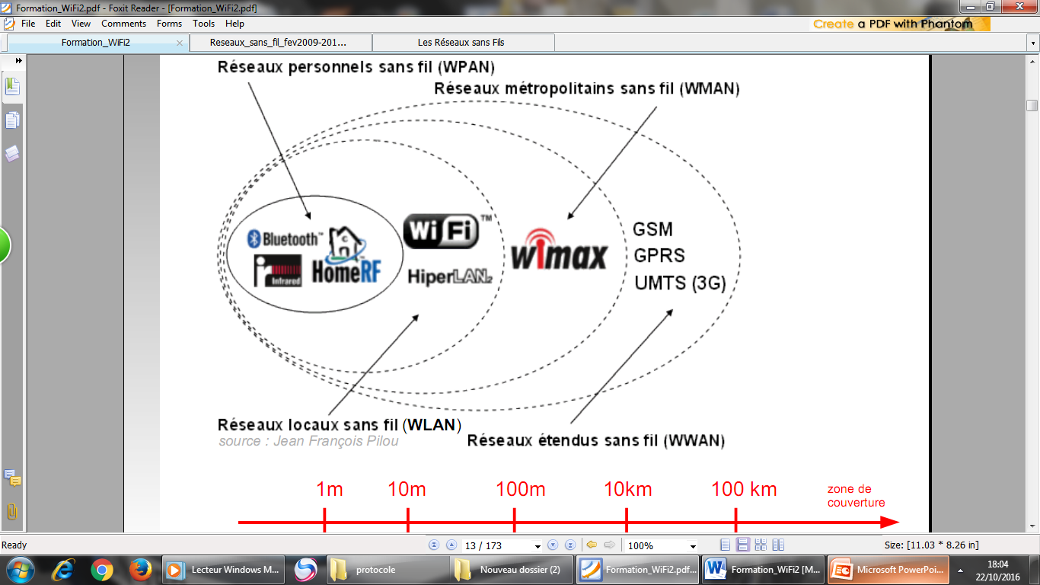

Slide 10
contraintes
Limites des ondes radio
-sensibles aux interférences (micro­ondes, autre réseau...)
-occupation progressive des bandes de fréquence
Sécurité : données circulant librement
-nécessite de déployer des solutions de sécurité adaptées
Réglementation
-fréquences et puissances d'émission contrôlées par l'Etat
Débit : mutualisé et variable
-Partagé entre les utilisateurs et dépendant des conditions d'usage
-Globalement dix fois inférieur au filaire
Aspects sanitaires

Slide 11
Notions de propagation radio
Les ondes radio se propagent en ligne droite dans plusieurs directions depuis leur source d'émission
Leur vitesse dans le vide est de 3*10^8 m/s
Lorsqu'elle rencontre un obstacle, l'onde est divisée et son énergie est répartie :

Slide 12
Gain et atténuation
Atténuation
Lorsqu'elle traverse un obstacle, une partie de l'énergie de
l'onde est absorbée
Amplification
Lorsqu'il est capté par une antenne, la puissance du signal
de l'onde est amplifié
L'atténuation (ou le gain) est le rapport entre la puissance du signal avant et après modification

Slide 20
Le standard 802.11
WLAN (Wireless Local Area Networks)
IEEE 802.11
-IEEE – USA

Slide 21
EEE 802.11 : Fonctionnalités
• Architecture cellulaire : des stations mobiles utilisent des stations
de base (points d’accès) pour communiquer entre eux.
• Un réseau Wi-Fi est composé de un ou plusieurs points d’accès
avec plus ou moins de stations mobiles équipées de cartes Wi-Fi.
• Taille du réseau : dépend de la zone de couverture du point d’accès,
aussi appelé cellule.
• Une cellule unique constitue l’architecture de base de Wi-Fi, appelée
BSS (Basic Service Set), ou ensemble de services de bases.
• Roaming : Déplacement d’une cellule (BSS) à une autre
• Handover : Mécanisme qui permet de se déplacer d’une cellule à
l’autre sans interruption de la communication.

Slide 22
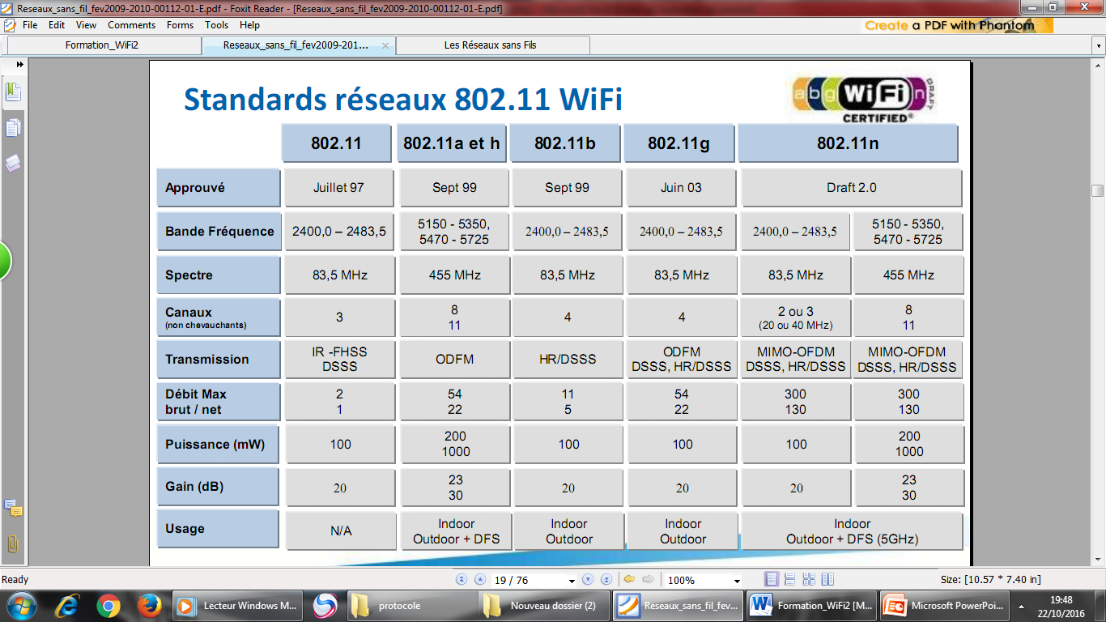

Slide 24
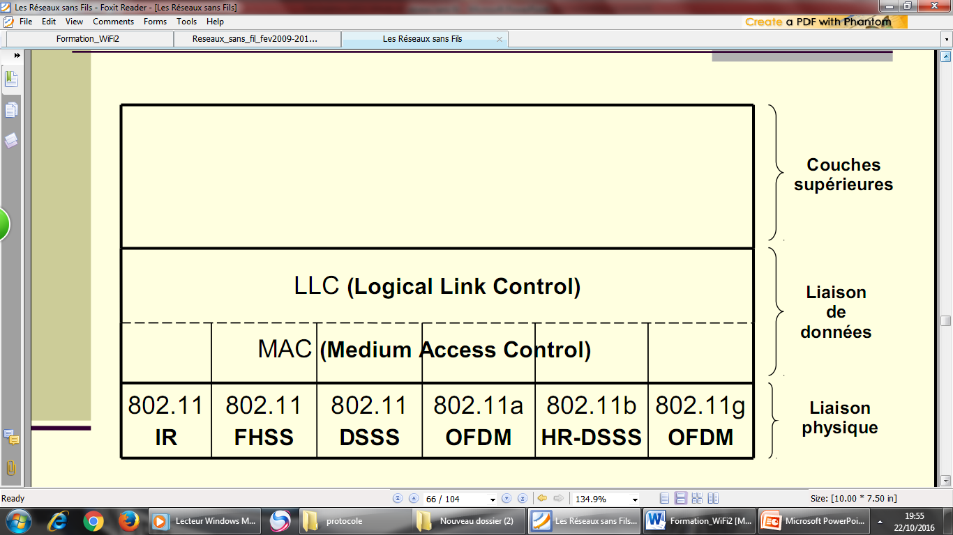
802.11

Slide 25
802.11 : Couche physique
1987 : Trois techniques de transmission
- Infra rouge
- Radio dans la bande ISM 2.4 GHz (pas besoin
d’autorisation individuelle)
FHSS (Frequency Hopping Spread Spectrum)
DSSS (Direct Sequence Spread Spectrum)
1999 : Deux techniques additionnelles haut débits
- OFDM (Orthogonal Frequency Division Multiplexing)
jusqu’à 54 Mbps
- HR-DSSS (High Rate Direct Sequence Spread Spectrum)
jusqu’à 11 Mbps

Slide 26
EEE 802.11 : Architecture
• Il existe deux types de topologies :
– Le mode infrastructure, avec BSS et ESS.
• En mode infrastructure BSS, le réseau est composé
d’un point d’accès qui permet aux différentes
stations qui se trouvent dans sa cellule d’échanger des informations.
• En mode infrastructure ESS, le réseau comporte
plusieurs points d’accès reliés entre eux par un DS
– Le mode ad-hoc
• En mode ad-hoc, ne comporte pas de points
d’accès, ce sont les stations (avec cartes Wi-Fi) qui
entrent elles mêmes en communication.

Slide 27
Fonctionnement
Tous les équipements WiFi sont équipés d'une
antenne et d'un module chargé de la commutation
ondes radio <­> trames IP

Slide 32
Structure de la Trame 802.11
Trois types de trames :
Données
Contrôle
Supervision

Slide 33
Ce qu'il faut retenir
La couche WiFi (802.11) est indépendante de la couche IP. Elle est préalable à son fonctionnement dans la communication réseau.
Lors de la configuration du réseau, ces deux aspects sont traités séparément et nécessaires pour la
communication entre les équipements :
paramètres radio
paramètres réseau

Slide 34
BLUETOOTH
(IEEE802.15.1)

Slide 35
BLUETOOTH
- Le Bluetooth, une évolution du port série
Afin de relier des périphériques à un ordinateur, le port série ou RS232 fut inventé dans les années 60. Il a été énormément utilisé et il est encore présent aujourd’hui sur les cartes mères, notamment pour relier les claviers et souris.

Slide 36
Bluetooth est une évolution de ce port USB, mais sans fil.
« Bluetooth » se traduit en anglais par « dent bleue » qui était le surnom du roi danois Harald II (910-986) qui unifia la Suède et la Norvège et introduisit le christianisme dans les pays scandinaves. Pourquoi une référence à une personnalité scandinave pour cette technologie ? tout simplement parce que le Bluetooth a été inventé par l’entreprise suédoise Ericsson en 1994.

Slide 37
I- Caractéristiques
Le monde « sans fil » utilise deux concepts bien distincts :
- la technologie IrDA, principale concurrente du Bluetooth, utilise les rayons lumineux pour les transmissions de données (infrarouges). Elle est utilisée par exemple pour les télécommandes et certains téléphones portables. Principal
inconvénient : les infrarouges ne peuvent traverser les objets et les appareils à relier doivent donc être en contact visuel.

Slide 38
-La technologie Bluetooth utilise les ondes radio (bande de fréquence des 2.4 GHz) et permet à deux appareils situés dans deux pièces différentes de se relier. La portée est limitée à 100 m et diminue suivant les obstacles rencontrés (murs, etc…)
Les normes Bluetooth
Bluetooth a été déposé à l’IEEE (Institute of Electrical and Electronic Engineers) :
- IEEE 802.15.1 standard Bluetooth, debit de 1Mbit/sec (1600 échanges par seconde en full-duplex), Bluetooth v1.x
- IEEE 802.15.2 recommandations pour l’utilisation de la bande de fréquence des 2.4 GHz, pas encore validé
- IEEE 802.15.3 standard en cours de développement pour le haut débit (plus de 20 Mb/s)
- IEEE 802.15.4 standard en cours de développement pour le bas débit

Slide 39
Protocoles Bluetooth
Comme tout réseaux, la technologie bluetooth peut être décrite avec une notion de couche mais son modèle est différent du modèle OSI. On parle de piles de protocoles.

Slide 40
Pour mieux comprendre, On peut séparer la pile de protocoles en deux, une couche physique (appelée aussi module) et la couche applicative (appelée aussi hôte). C’est le HCI (Host Interface Controler) qui fera le lien entre le matériel et le logiciel.

Slide 41
Spécifications techniques
Présentation de la couche physique
les deux premières couches protocolaires, la couche radio et la couche BaseBand. prennent en charge les tâches matérielles comme le contrôle du saut de fréquence et la synchronisation des horloges.
a)La couche radio fréquence (RF)
La couche radio (la couche la plus basse) est gérée au niveau matériel. C'est elle qui s'occupe de l'émission et de la réception des ondes radio. Elle définit les caractéristiques telles que la bande de fréquence et l'arrangement des canaux, les caractéristiques du transmetteur, de la modulation, du receveur, etc.

Slide 42
La technologie Bluetooth utilise l'une des bandes de fréquences ISM (Industrial,Scientific & Medical) réservée pour l'industrie, la science et la médecine. La bande de fréquences utilisée est disponible au niveau mondial et s'étend sur 83,5 MHz (de 2,4 à 2,4835 GHz).
il existe 3 classes de modules radio Bluetooth sur le marché ayant des puissances différentes et donc des portées différentes :
Classe | Puissance | Portée
1 | 1 100 mW (20 dBm) | 100 mètres
2 | 2 2,5 mW (4 dBm) | 15 à 20 mètres
3 | 1 mW (0 dBm) | 10 mètres

Slide 43
La bande de base (baseband)
La bande de base (ou baseband en anglais) est également gérée au niveau matériel. C'est au niveau de la bande de base que sont définies les adresses matérielles des périphériques (équivalent à l'adresse MAC d'une carte réseau). Cette adresse est nommée BD_ADDR (Bluetooth Device Address) et est codée sur 48 bits.
Le contrôleur de liaisons (Link Controller)
Cette couche gère la configuration et le contrôle de la liaison physique entre deux appareils.
Le gestionnaire de liaisons (Link Manager)
Cette couche gère les liens entre les périphériques maîtres et esclaves (dans les réseaux Bluetooth). Il gère aussi les types de liaisons (synchrones ou asynchrones).

Slide 44
L'interface de contrôle de l'hôte (HCI)
Cette couche fournit une méthode uniforme pour accéder aux couches matérielles. Son rôle de séparation permet un développement indépendant du hardware et du software.
Les protocoles de transport suivants sont supportés :
- USB (Universal Serial Bus)
- PC Card
- RS-232
- UART

Slide 45
Présentation de la couche applicative
La couche L2CAP
L2CAP signifie Logical Link Control & Adaptation Protocol. Cette couche permet d'utiliser simultanément différents protocoles de niveaux supérieurs
. Les services
RFCOMM est un service basé sur les spécifications RS-232, qui émule des liaisons séries. Il peut notamment servir à faire passer une connexion IP par Bluetooth.
La couche application
Le concept de profils est utilisé afin d’assurer le maximum de compatibilité entre les produits des différents constructeurs de produits Bluetooth. Ainsi, tous auront les mêmes modèles utilisateurs dans leur couche logicielle : on aura pour tous les appareils Bluetooth les mêmes appellations pour chaque fonctionnalité supportée.

Slide 46
Les différentes topologies de réseaux Bluetooth
Réseau piconet
Un piconet est un réseau qui se crée de manière instantanée et automatique quand plusieurs périphériques Bluetooth sont dans un même rayon (10 m).Ce réseau suit une topologie en étoile : 1 maître / plusieurs esclaves.
Tous les esclaves du piconet sont synchronisés sur l'horloge du maître. C'est le maître qui détermine la fréquence de saut de fréquence pour tout le piconet.

Slide 48
Réseau scatternet
Les Scatternets sont en fait des interconnexion de Piconets (Scatter = dispersion).
Ces interconnexions sont possibles car les périphériques esclaves peuvent avoir plusieurs maîtres, les différents piconets peuvent donc être reliés entre eux.

Slide 49
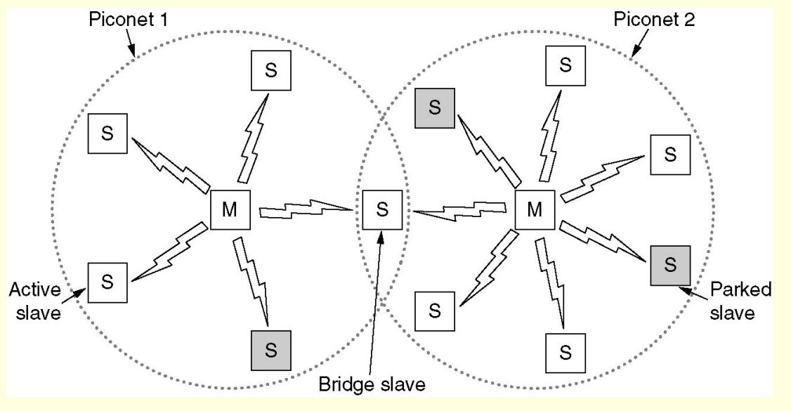
Deux piconets peuvent être connectés pour former un scatternet

Slide 50
Bluetooth : Structure de la trame

Slide 51
Avantages et inconvénients
Principal avantage :
La liberté du sans fil : Le principal objectif du Bluetooth est bien évidemment une utilisation sans fil,.
Pas de contact visuel obligatoire entre les appareils
Dérivé de l’USB : Comme cette technologie est une amélioration de l’USB, elle possède aussi les avantages de cette dernière. Les branchements peuvent se faire l’ordinateur allumé et l’installation se fait automatiquement quand le pilote est générique et connu par le système d’exploitation
Le coût :
Bluetooth utilise une norme radio qui deviendra un standard international.
Faible consommation d’énergie

Slide 52
Principal inconvénient :
- La sécurité :
Première préoccupation des technologies sans fil, la sécurité. En effet, les données circulant par le réseau hertzien, il apparaît théoriquement plus facile de les intercepter que lorsqu’elles circulent dans un câble. Cela pourrait cependant s’avérer être un atout plus tard puisque les trames sont alors plus cryptées avec les protocoles sans fil. Entre le Bluetooth et Le WIFI, le premier est cependant plus sécurisé puisque la portée est moindre.
- Les collisions sur le canal hertzien : La technologie Bluetooth utilise la même fréquence que les ondes radio et que le WIFI (2.4 GHz). Les possibilités de collisions sont donc assez importantes
même avec un four à micro-onde par exemple.
- La portée : Le Bluetooth est moins puissant que le WIFI et sa portée est donc moindre.
Elle peut aller jusque 100m mais cette distance diminue suivant le nombre d’obstacles rencontrés.
- L’utilisation pour les réseaux : Malgré l’existence de réseaux Bluetooth (piconet et scatternet), cette technologie n’est pas adaptée à cet usage, contrairement au WIFI du fait de sa faible portée et de son faible débit

Slide 53
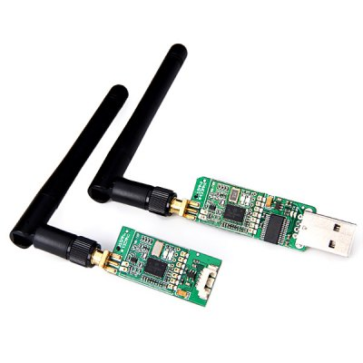
Le Zigbee
(EEE802.15.4)

Slide 54
Définition
La technologie ZigBee (aussi connue sous le nom IEEE802.15.4) permet d’obtenir des liaisons sans ﬁl à très bas prix et avec une très faible consommation d’énergie, ce qui la rend particulièrement adaptée pour être directement intégrée dans de petits appareils électroniques(appareils électroménagers, hiﬁ, jouets,...).
La technologie ZigBee, opérant sur la bande de fréquences des 2,4GHz et sur 16 canaux, permet d’obtenir des débits pouvant atteindre 250Kb/s avec une portée maximale de100 mètres environ.

Slide 56
Réseaux Zig Bee-Domaines d’applications

Slide 58
Portée, puissance d’émission et sensibilité du récepteur
IEEE 802.15.4 prévoit une portée cde quelques dizaines de mètres jusqu’à une centaine de mètres en extérieur et sans
obstacle.
La puissance maximale émise par un module 802.15.4 ou ZigBee n’est pas définie par la norme ; celle-ci est laissée d’une part à l’appréciation de l’autorité de régulation de la zone où est effectuée la transmission.
Néanmoins, la puissance typique recommandée est de 1 mW, soit 0 dBm
La sensibilité du récepteur doit être meilleure que − 85 dBm à 2,4 GHz

Slide 60
Topologie ZigBee
Selon les besoins de l’application, la norme IEEE 802.15.4 prévoit deux topologies :
étoile (star)
point à point (peer to peer).
Le réseau formé est appelé PAN (Personal Area Network)
La couche réseau de ZigBee permet la création de réseaux plus complexes comme les réseaux maillés (mesh) ou arborescents (tree)

Slide 61
La topologie étoile:
les entités RFD sont connectées à un nœud FFD central appelé coordinateur ; dans cette topologie, tous les messages sont relayés par le coordinateur, comme dans un Piconet Bluetooth avec le maître.
Les communications directes entre entités RFD sont impossibles

Slide 62
La topologie point à point
Dans la topologie point à point (peer-to-peer) un FFD peut communiquer directement avec tout autre FFD.
un coordinateur unique comme dans la topologie étoile. Son rôle est de tenir à jour une liste des participants au réseau et de distribuer des adresses

Slide 64
Architecture de ZigBee (Étude protocolaire)
Basé sur IEEE 802.15.4(Wireless à bas débit : LR-WPAN)
– Couche Physique
– Couche MAC
• Composants de Zigbee:
– Network layer
– Application support layer (APS)
– Zigbee device object (ZDO)
– Application's manufacturer objects
• ZDO :
– Gestion de l'équipement
– Gestion du réseau
– Découverte
– Sécurité

Slide 65
La couche physique PHY de 802.15.4
Bandes de fréquences et canaux
Conformément à IEEE 802.15.4, ZigBee peut travailler sur trois bandes de fréquences différentes :
868 MHz pour la région Europe.
915 MHz pour l’Amérique du Nord
2,4 GHz pour une couverture mondiale.
La norme prévoit deux couches physiques différentes
(PHY), une pour le 868/915 MHz (PHY868/915) et une seconde pour le 2,4 GHz (PHY2450).

Slide 66
La technologie ZigBee, opérant sur la bande de fréquences des 2,4GHz et sur 16 canaux, permet d’obtenir des débits pouvant atteindre 250Kb/s avec une portée maximale de100 mètres environ

Slide 67
La couche liaison LNK de 802.15.4
De façon très similaire au modèle défini par le groupe 802 de l’IEEE, le niveau liaison de 802.15.4 (niveau 2 OSI) comprend une sous-couche d’accès au médium (MAC) et une sous-couche de convergence (SSCS).
Format de trame
Le niveau liaison spécifié par le standard IEEE 802.15.4 décrit un format de trame générique et les champs qui la composent :
en-tête MAC (MHR, MAC HeadeR),
Données MAC (MSDU : MAC Service Data Unit)
pied de trame MACMFR : MAC FootR).

Slide 68
Les champs sont les suivants:
le contrôle de trame (2 octets) : permet d’identifier le type de
trame (donnée, balise acquittement ou commande), le mode
d’adresse, la demande ou non d’acquittement, etc. ;
le numéro de séquence (1 octet) : octet permettant la numéro-
tation de chaque trame ;
l’adressage (1 à 20 octets) : contient les adresses source et des-
tination de la trame ;
les données : les données utiles (typiquement un datagramme
réseau)
la séquence de contrôle (2 octets) : un CRC (Code de Redon-
dance Cyclique) normalisé ITU-T sur 16 bits

Slide 69
Trame ZigBee

Slide 70
La sous-couche MAC
Toute entité 802.15.4 possède une adresse unique appelée adresse MAC (Medium Access Control).
une adresse MAC 802.15.4 est codée sur 64 bits .
Dans 802.15.4, cette adresse est également appelée
« adresse étendue ». Elle peut être utilisée dans les dialogues au sein du PAN.
Une seconde adresse appelée « adresse courte », sur16 bits, sera préférée dans la plupart des cas, à cause des débits de transmission, relativement faibles. L’adresse courte est attribuée parle coordinateur du PAN au moment de l’association au réseau.

Slide 71
la sous-couche MAC gère les accès au médium radio, résolvant notamment les problèmes d’accès concurrents. 802.15.4 propose deux modes pour l’accès au médium :
un mode non coordonné(totalement CSMA/CA, sans RTS/CTS)
un mode coordonné, ou beacon mode, disponible uniquement dans une topologie étoile où le coordinateur de cette étoile envoie périodiquement des trames balises (beacon) pour synchroniser les nœuds du réseau.

Slide 72
Le mode non coordonné, totalement CSMA/CA
Dans le mode non coordonné, il n’y a pas d’émission de beacon donc pas de synchronisation entre les différents nœuds du réseau. Les nœuds voulant émettre des données doivent utiliser le protocole CSMA/CA « non slotté », c’est-à-dire que le début d’une émission se fait dès que le médium est jugé libre, sans attendre le début d’un éventuel slot.
Cependant, même si l’algorithme est dit« non slotté », il se base tout de même sur une unité temporelle discrète appelée période de backoff pour pouvoir retarder plus ou moins l’émission d’une trame et éviter les collisions.

Slide 73
Rappel :Principe de fonctionnement CSMA/CA (avec RTS/CTS)
La station voulant émettre écoute le réseau.
Si le réseau est encombré, la transmission est différée
Si le média est libre, la station transmet un message RTS (Ready To Send) avec les informations sur le volume de données et sa vitesse de transmission.
Le récepteur répond par un message CTS (Clear To Send) que reçoivent toutes les stations.La station effectue l'émission des données.
A réception de toutes les données, le récepteur envoie un
ACK (accusé de réception).
Toutes les stations voisines patientent alors pendant le temps calculé à partir du CTS Source.

Slide 74
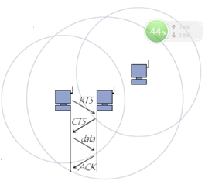
CSMA/CA (avec RTS/CTS)
Dans un réseau 802.15.4, les trames DATA sont très courtes et le débit très faible et, de fait, l’utilisation d’un protocole de type RTS/CTS serait très coûteuse.
Après avoir attendu un nombre aléatoire de périodes de backoff, si le médium est libre, la trame de données est émise.

Slide 75
b) Le mode coordonné, ou balisé
Dans le mode coordonné, une ou plusieurs entité(s) du réseau difuse(nt) périodiquement des trames appelées balises, ou beacon. Tout membre du réseau qui entend cette balise peut utiliser la réception de cette trame pour se synchroniser avec son émetteur et se servir de lui comme relais.
Ce mode de fonctionnement permet les meilleures performances sur le plan énergétique car une fois l’information transmise au relais, le nœud communicant peut somnoler.
De plus, les messages en attente étant stockés dans la mémoire du relais, un nœud peut choisir de se réveiller selon ses besoins, et demander alors les données en attente. On parle alors de transfert de données indirect dans une topologie en étoile, car tout échange sur le réseau passe par le relais.
On appellera par la suite ce relais le coordinateur d’étoile.

Slide 76
La figure en dessous illustre le fonctionnement de transfert de données
dans une étoile ou cellule gérée par un coordinateur unique :
– le transfert de données direct est illustré par l’envoi du message (1) de type data.
– Le nœud envoie directement ses données au coordinateur de l’étoile puis se rendort ;
– le nœud de destination récupère ses données de manière
indirecte :
le message beacon (2) annonce les données en attente
pour tous les nœuds ; le nœud de destination écoute le beacon,
constate que des données sont en attente et les réclame par le
message data_request (3). Le coordinateur peut alors transmettre
Les données en attente en envoyant le message data (4).

Slide 77
Principes de base du routage ZigBee
Du fait de la mémoire très limitée des nœuds, le routage ZigBee suit le principe de base suivant :
– si la table de routage contient une entrée qui correspond au routage demandé, il faut router le paquet selon cette entrée ;
– si elle ne contient aucune entrée et si la mémoire libre le permet, il faut lancer le processus de découverte de route (AODV )
– sinon, il faut router le paquet selon le routage hiérarchique en arbre (Tree Routing).

Slide 78
AODV ("Ad hoc On-Demand Vector Routing") (routage à la demande)
– Fonctionnement
• Lorsqu'une source veut atteindre une destination,Elle diffuse par inondation un "route request" jusqu'à atteindre la destination
• Chaque routeur intermédiaire ne conserve que la meilleure route
• La destination renvoie un "route reply" sur le chemin de moindre coût vers la source
• Lors de la réception d'un "route reply" la source met à jour sa table de routage ("destination", "nexthop" et "pathcost")

Slide 79
Algorithme de routage hiérarchique : Tree Routing
Dans le cadre de cette topologie hiérarchique, l’adressage est fonction de la topologie. Il suffit donc d’observer l’adresse du nœud de destination pour déterminer à quel voisin envoyer le paquet.
Le problème principal de cet algorithme de routage est que, de part sa structure arborescente, il ne permet pas la redondance des liens comme dans un réseau mesh. Si un lien vient à tomber, c’est toute une partie du réseau qui se retrouve isolée

Slide 80
La couche applicative APL et les profils de ZigBee
La couche applicative est la couche de niveau le plus haut. C’est elle qui détermine la façon dont vont être utilisés tous les niveaux inférieurs et ceci pour une application donnée.
La couche APL (Application Support Layer) est associée à plusieurs entités protocolaires : le module SSP (Security Service Provider) qui peut gérer les fonctions de sécurité (authentification , cryptage), le module APS (Application Support Sub-Layer) qui est un soutien aux applications pour la mise en liaison des dispositifs et les services de messagerie, et le module ZDO (ZigBee Device Object) qui permet la découverte des dispositifs et des services, au même titre que la couche SDP (Service Discovery Protocol) de Bluetooth.
Les profils d’applications définissent quels sont les messages
envoyés pour une application donnée. Les dispositifs avec le
même profil interopèrent de bout en bout.

Slide 81
Le réseaux industriels sans fil (Wireless Hart)

Slide 82
Wireless HART définition
Wireless HART (Highway Addressable Remote Transducer) est un standard industriel ouvert, développé pour les besoins particuliers de la communication sans fil au niveau terrain dans le génie des procédés. Il remplit l'ensemble des exigences spécifiques en termes de fiabilité, de rentabilité et de convivialité.
La technologie radio Wireless HART est normalisée selon IEEE 802.15.4 et sert à la mise en réseau sans fil d'appareils de terrain HART dans l'industrie des procédés.
Elle se caractérise par les propriétés suivantes :
• Transmission extrêmement sûre protégée contre les écoutes et les manipulations.
• Fiabilité élevée grâce au routage Full Mesh
• Très faible absorption d'énergie grâce à la communication
Synchronisée
Application :
• Wireless I/O
- Signaux HART analogiques

Slide 83
WirelessHART utilise un réseau maillé non étoilé où toutes les stations radio forment un réseau dans lequel chaque station impliquée sert simultanément de source de signal et de répéteur.
Le transmetteur d'origine envoie un message à son voisin le plus proche qui transmet à son tour le message jusqu'à ce que le message atteigne la station de base et le récepteur. De cette façon le réseau peut couvrir une vaste zone. De plus, des routes alternatives sont érigées dans la phase d'initialisation.
Dans l'éventualité où le message ne peut pas être transmis sur un chemin particulier, par exemple en raison d'un obstacle ou d'un récepteur défectueux, le message est automatiquement dévié via une route alternative. Outre la couverture de vastes zones, la fiabilité de la transmission est accrue.

Slide 84
Protocole de communication HART
Le protocole HART (Highway Addressable Remote Transducer) est une norme communément reconnue pour la communication numérique évoluée avec l'instrumentation dans les procédés industriels.
Caractéristiques
Le protocole HART est la norme internationale utilisée pour l'émission et la réception d'informations numériques via des fils analogiques entre des dispositifs intelligents et des systèmes de commande ou de surveillance .Nous proposons une grande diversité de modules d'E/S analogiques offrant une connectivité HART d'autres produits sont également disponible auprès de nos partenaires.

Slide 85
Les grandes familles d’applications du sans-fil
Il y a quatre grandes familles d’applications où le sans-fil( ex :Wireless HART) a conquis sa légitimité:
les vastes installations où sont répartis, de façon très distante, des équipements de mesure transmettant à faible débit: l'acquisition des données d'E/S, comme les températures et les niveaux de remplissage, entraîne souvent des dépenses considérables liées aux distances à couvrir ou à l'inaccessibilité de certaines zones.
Seconde grande famille d’application : la communication avec les équipements mobiles. Chariots élévateurs mais aussi palans, portiques, grues
Troisième gamme d’application : les ateliers de production flexibles où des îlots de machines sont reconfigurés de façon rapide et fréquente.
Quatrième gamme d’application: la télésurveillance ou la supervision de sites industriels éloignés.

Slide 86
Le HART et Le WirelessHART
Wireless HART est une extension des systèmes HART existants et nouvelles applications.
les systèmes HART câblés peuvent être étendus sans remplacer les appareils grâce WirelessHART.
Les points d'E/S flexibles et les fonctions de diagnostic peuvent être intégrés dans un processus sans mettre le système existant hors service.
Les nouveaux systèmes s'installent beaucoup plus rapidement qu'un réseau câblé

Slide 87
Comment synthétiser un réseau WirelessHart
Un réseau WirelessHart s’articule autour des trois éléments suivants :
une passerelle,
un système de gestion du réseau
des équipements sans fil.
Pour créer son réseau, un utilisateur met en place une passerelle et les différents transmetteurs conformes et/ou compatibles au WirelessHart, installe les piles dans les capteurs et les adaptateurs et vérifie si le maillage est correct via les informations fournies par la passerelle.
S’il y a un souci de couverture radio par exemple, l’utilisateur décale le transmetteur ou ajoute un répéteur .

Slide 89
Exemple
L’installation de 25 capteurs pour la mesure de niveau sur une cuve peut alors se faire en 3 h au lieu d’une journée au minimum avec des transmetteurs câblés. Les adaptateurs transforment n’importe quel transmetteur doté d’une sortie 4-20 mA Hart en version sans fil ; ils peuvent fonctionner sur batteries ou se brancher sur l’alimentation du capteur.

Slide 90
Fonctionnement d un réseau WirelessHart
Le réseau se gère en effet tout seul. La méthode des sauts de fréquence par paquets (FHSS )entre les 15 canaux disponibles répartis sur une large bande de fréquences entre (2.4 - 2.4835 GHz) permet les canaux occupés, comme l’évaluation des canaux avant de les utiliser et l’existence d’une liste noire des canaux saturés.
Le réseau reconnaît automatiquement les différents équipements connectés, il est capable de détecter d’éventuels trous dans la couverture ou une rupture temporaire de connexion entre deux transmetteurs (au passage d’un camion, par exemple) et d’identifier alors un autre chemin radio pour assurer la transmission.
Les transmetteurs conformes et compatibles (via un adaptateur) au WirelessHart peuvent en effet jouer le rôle de relais, ce qui garantit également la redondance des chemins de communication.
FHSS (Frequency Hopping Spread Spectrum, ou également de spectre par saut de fréquence).

Slide 91
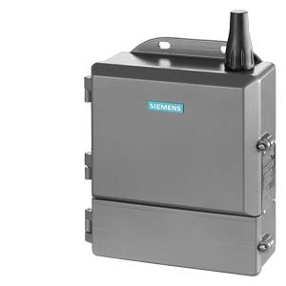
Les passerelles(GateWay)
Les transitions d'un réseau à l'autre sont réalisées au moyen de passerelles, d'automates (API) ou de PC. Dans le cas d'automates ou d'IPC, la fonction de passerelle peut être confiée à des interfaces intégrées ou à des processeurs de communication (CP).
Les passerelles transfèrent les données d'un réseau à l'autre sans liaisons supplémentaires

Slide 92
Le link (passerelle) suivants est disponible:
•IE/WSN-PA LINK pour la transition entre WirelessHART et Industrial Ethernet
•

Slide 93
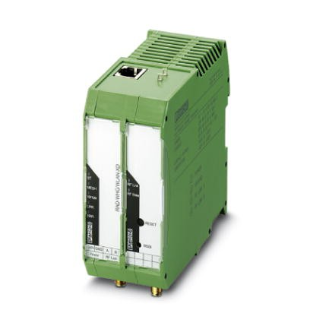
Passerelle WirelessHART avec WLAN intégré
Le RAD-WHG/WLAN-XD est une passerelle WirelessHART avec transceiver WLAn 802.11b/g intégré et un port Ethernet standard. il peut connecter jusqu'à 250 appareils de terrain WirelessHART et convertir les données HART en Modbus TCP,
de manière à garantir une intégration facile
dans l'Asset Management System.

Slide 94
L’adaptateur
L’adaptateur est un périphérique qui monte sur un appareil HART existant pour transmettre ses données HART via un réseau sans fil Wireless HART vers un système hôte. L’adaptateur peut être situé n’importe où le long de la boucle 4-20 mA ; il peut être alimenté par batterie ou tirer son énergie de la boucle 4-20 mA.
Certains adaptateurs sont alimentés par batterie et cette dernière peut aussi être utilisée pour alimenter l’instrument, dans ce cas il n’y aurait plus de boucle 4-20 mA vers l’hôte, et toutes les données du procédé seront communiquées via Wireless HART

Slide 95
Adaptateur Wireless HART
Le RAD-WHA1/2NPT est un adaptateur
Wireless HART permettant de connecter
jusqu'à quatre appareils HART pour la
transmission sans fil de données HART. Il
peut également être connecté à un appareil
HART 4…20 mA et permet ainsi la
transmission sans fil du signal tout-ou-rien.

Slide 96
Avantages Wireless HART
Avantages :
• Coûts d'installation plus faibles que pour les solutions câblées
• Économies sur les coûts de main d'œuvre
• Autorisations et retards réduits
• Coûts de matériel réduits
• Utilisation des mêmes outils de maintenance et de diagnostic que les équipements bus HART câblés traditionnels
• Formation supplémentaire requise limitée
Aucune conception radio importante requise

Slide 97
Quelques définitions importantes
Les trois techniques de modulation des réseaux radio
Toutes trois issues des communications militaires, elles n’ont plus pour but la “furtivité” mais la robustesse aux interférences et collisions de fréquences avec d’autres sources:
1)DSSS (Direct-sequence spread spectrum, ou étalement de spectre à séquence directe). L’émetteur superpose au signal utile une
séquence pseudo-aléatoire de plus haute fréquence. Assimilable
à du bruit blanc, il peut être filtré et protège ainsi le signal utile.

Slide 98
2)FHSS (Frequency Hopping Spread Spectrum, ou étalement
de spectre par saut de fréquence). Le signal “saute” entre plusieurs canaux répartis sur une large bande
de fréquences (79 canaux de 1 MHz chacun dans le , entre
2.4 - 2.4835 GHz) au gré d’une séquence pseudo-aléatoire connue de l’émetteur et du récepteur.
3) OFDM (Orthogonal Frequency Division Multiplexing, répartition en fréquences sous-porteuses orthogonales). Le signal est transmis simultanément sur plusieurs porteuses. Utilisé pour les transmissions longue distance,
mais aussi dans certaines variantes de Wi-Fi (802.11a et 802.11g).

Slide 99
Le répéteur
Un répéteur est un appareil qui réachemine les messages WirelessHART, sans être forcément relié au procédé. Son utilisation principale serait d’étendre la portée d’un réseau WirelessHART ou d’aider à contourner un obstacle existant ou nouveau (un nouveau réacteur dans le site ).
Tous les instruments dans un réseau WirelessHART ont cette capacité de routage, ce qui simplifie la planification et la mise en œuvre d’un réseau sans fil.

